Slide 1
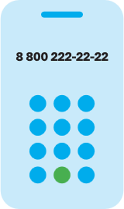
WWW.NALOG.GOV.RU
Уведомления на уплату имущественных налогов начали получать приморцы
Жители Приморья, ставшие пользователями сервиса ФНС России «Личный кабинет налогоплательщика для физических лиц», начали получать уведомления на уплату имущественных налогов за 2023 год.
Всего для жителей региона, обязанных уплатить имущественные налоги, сформировано более 750 тыс. уведомлений, большую часть из которых налогоплательщики получат в электронном виде: либо при помощи ЛК ФЛ, либо через портал Госуслуги (для тех, кто ранее оформил согласие на получение документов от налоговых органов через Госуслуги).
УФНС России по Приморскому краю напоминает: уплатить транспортный, земельный налоги и налог на имущество физических лиц, а также, в некоторых случаях, налог на доходы физических лиц за 2023 год необходимо не позднее 2 декабря текущего года. Срок перенесён в связи с тем, что 1 декабря – выходной день. Все приморцы должны получить уведомления до 1 ноября.
Уплатить налоги можно, не выходя из дома, при помощи ЛК ФЛ, портала Госуслуги, а также мобильных приложений банков.
8 (800) 222-22-22
Бесплатный многоканальный телефон контакт-центра ФНС России

